Slide 1
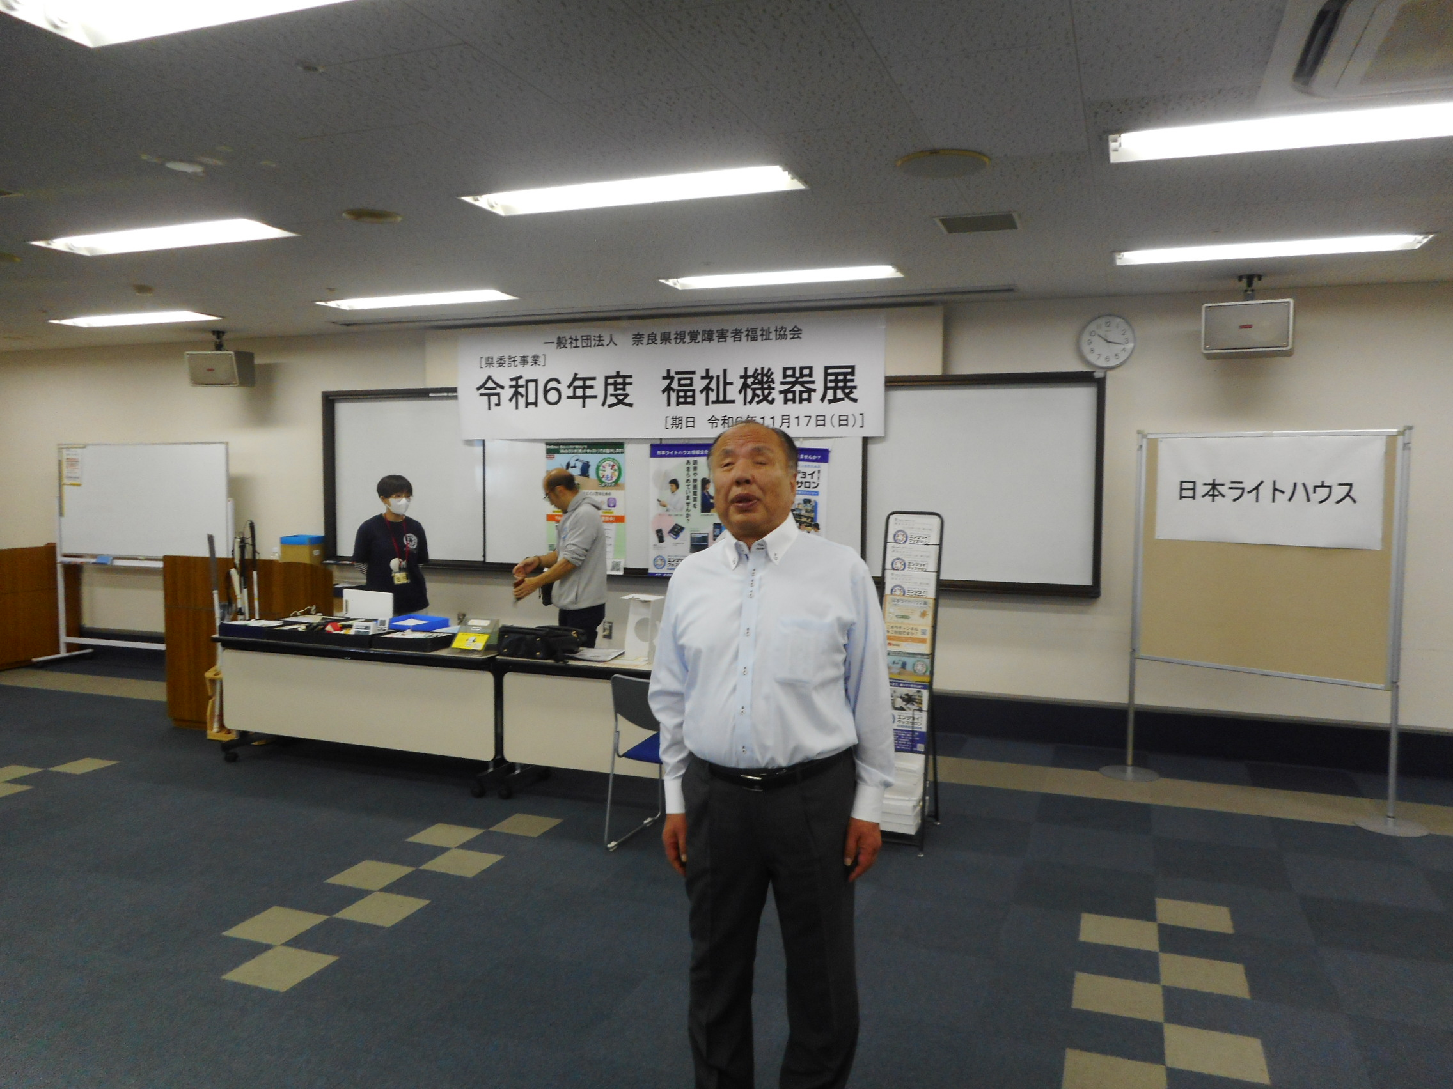
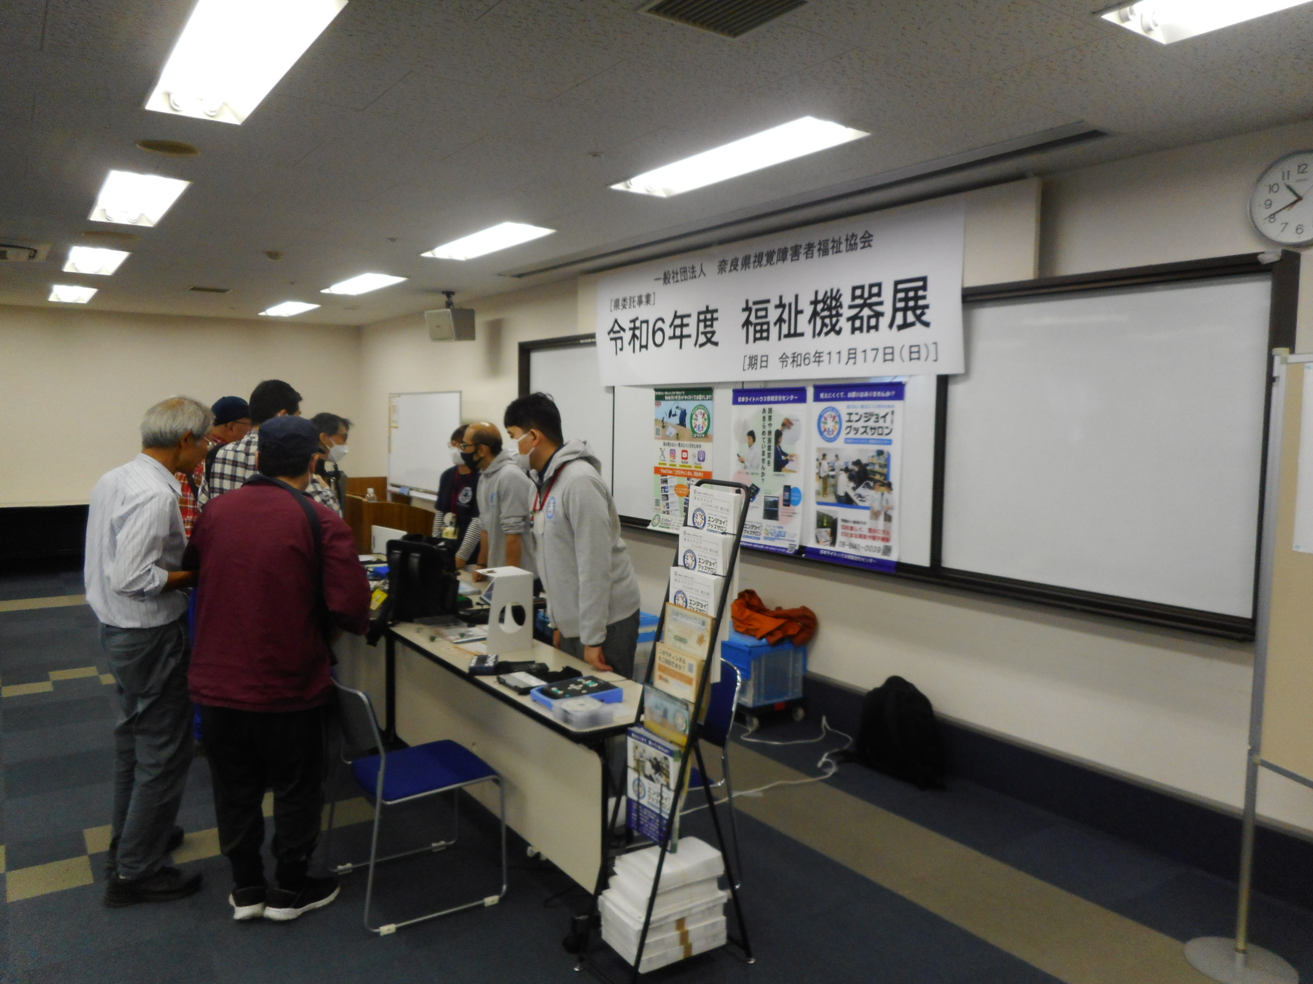

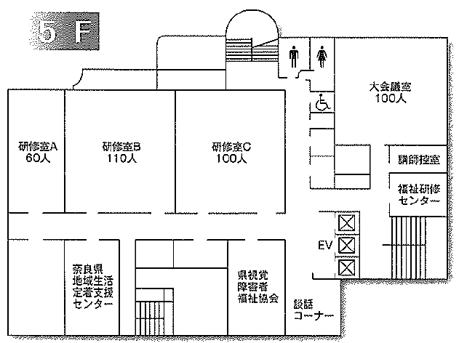
【県委託事業】令和７年度福祉機器展・視覚障害者支援機器情報交換会のご案内
一般社団法人 奈良県視覚障害者福祉協会
県下の視覚障害者とその関係者が一堂に集い、福祉機器の展示や視覚障害者支援機器情報交換会を通じて視覚障害者福祉の推進に寄与することを目的に開催します。
①福祉機器展
・音声や見やすい表示で使いやすい生活 用品
・本や書類を画面に大きくうつしたり、音声で読み上げる読書機
・安全、安心奈歩行を助ける白杖、頑強等の展示
・暗室にも対応可能な調光環境で低光刺激のディスプレイ
②盲導犬体験コーナー
盲導犬との歩行体験や相談・グッズ販売
●開催概要
日時：令和７年１２月１４日（日曜日）10時30分～15時
会場：奈良県社会福祉総合センター５階 研修室A・B・C
〒634-0061 奈良県橿原市大久保町320-11
アクセス：近鉄橿原線畝傍御陵前駅下車 北東へ徒歩約3分
※当日、昼食（１０００円程度）を希望される方、
近鉄畝傍御陵前駅からの誘導を希望される方は
１２月５日（金） までに当協会に
ご連絡をください。
社会福祉総合センター５階
視覚障害者支援機器情報交換会
（13時30分～15時）
研修室
A
研修室
B・C
【主催・問い合わせ先】一般社団法人奈良県視覚障害者福祉協会 TEL：0744－29－0144 FAX：0744－23－5999 メール：nashikyou@bz04.plala.or.jp

